Slide 1

BIENVENIDOS
A LA RENDICIÓN DE CUENTAS 2020

Slide 2
RENDICION DE CUENTAS AREA SIAU
SISTEMA DE ATENCION AL USUARIO SIAU
ADMISIONES
EDUCACION Y SENSIBILIZACION EN SALA A USUARIOS SOBRE DERECHOS Y DEBERES
BRINDA INFORMACION DE SERVICIOS OFRECIDOS POR LA IPS. HORARIOS DE ATENCION, MEDIOS DE INFORMACION
PRIORIZA ATENCION A USUARIOS
GESTIONA ANTE DEMAS ENTES PROCESOS QUE EL USUARIO REQUIERA

Slide 3
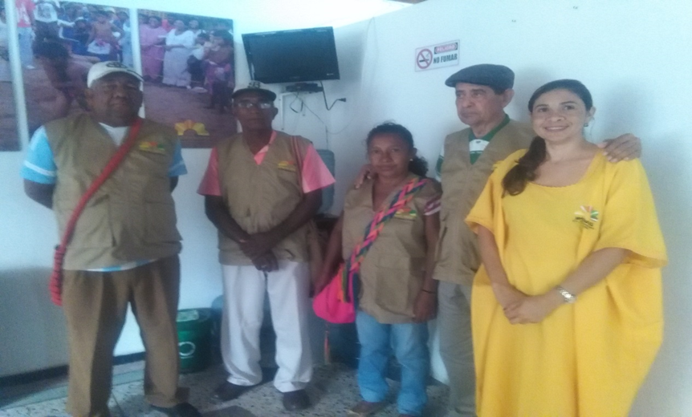
ALIANZA DE USUARIOS

Slide 4
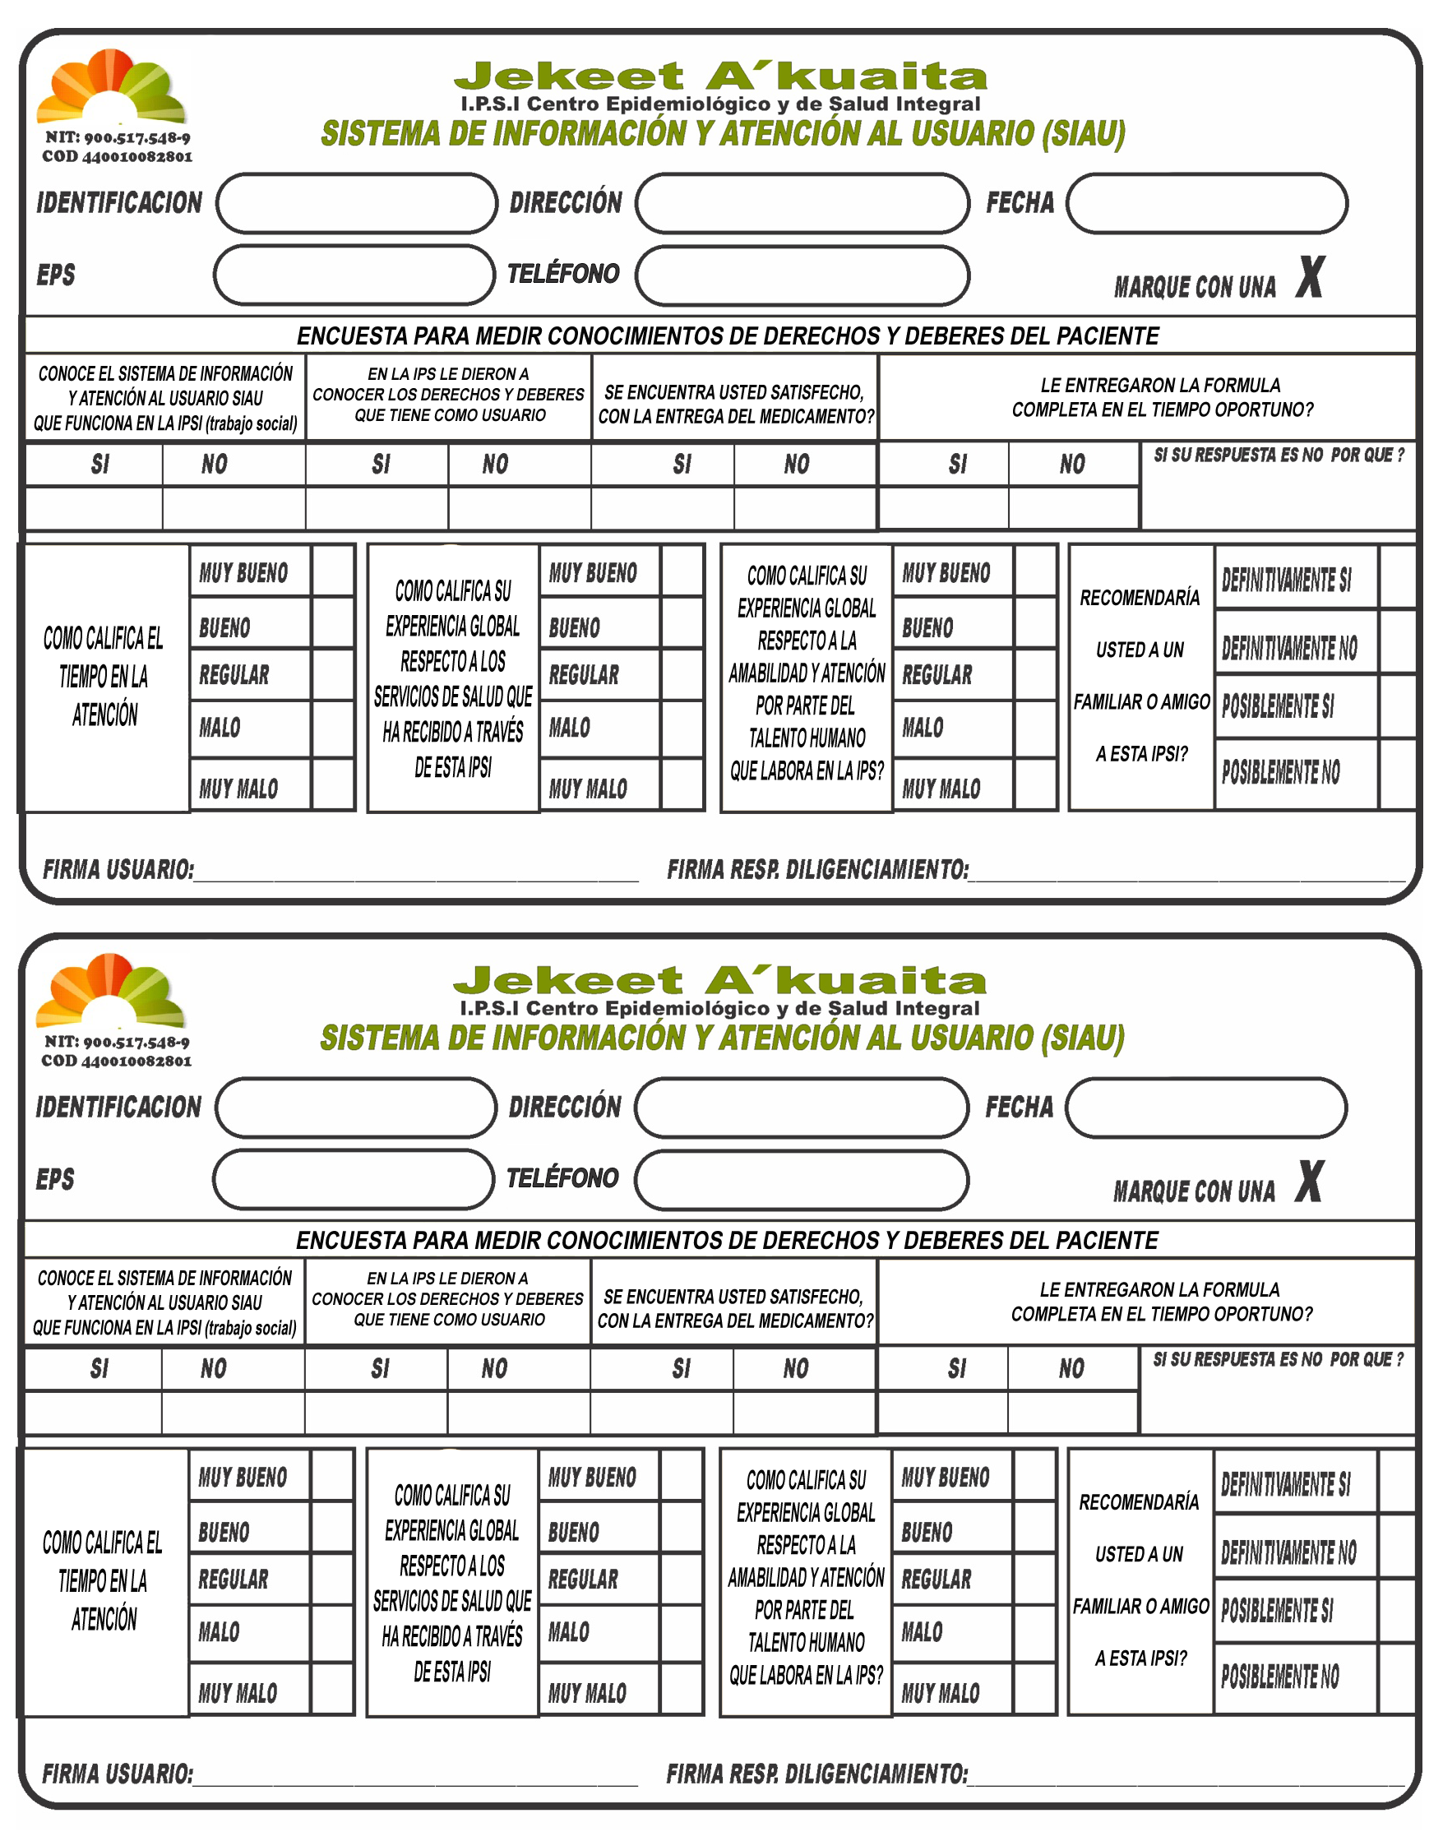
PROCESO DE ENCUESTA

Slide 5
Cuadro comparativo de encuestas
AÑO 2020
ENCUESTAS REALIZADAS
850
SATISFACCION GLOBAL ANUAL
97,6%
AÑO 2021 hasta la fecha
ENCUESTAS REALIZADAS
487
SATISFACCION GLOBAL
65%

Slide 6
Análisis comparativo Buzón de sugerencias
Apertura de buzón de sugerencias 2020.
Peticiones 1
Queja 0
Reclamo 0
Sugerencia 1
Felicitaciones 0
Apertura de buzón de sugerencias 2021 hasta la fecha.
Peticiones 0
Queja 0
Reclamo 0
Sugerencias 2 sugerencias de manera verbal
Felicitaciones 0

